Slide 1
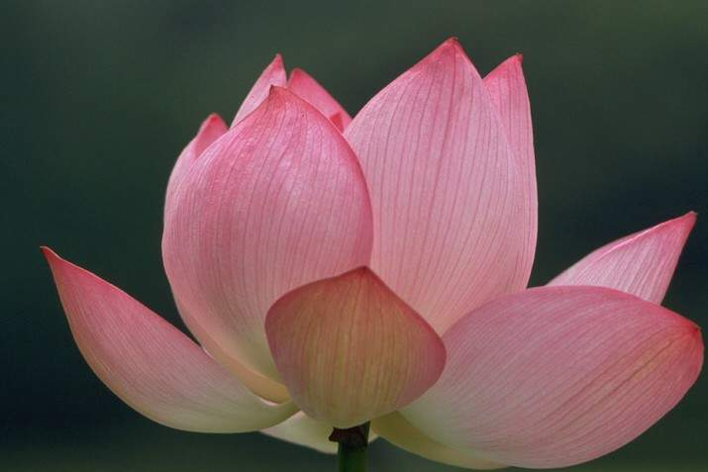
莲 ：荷花 芙蓉 芙蕖

Slide 2
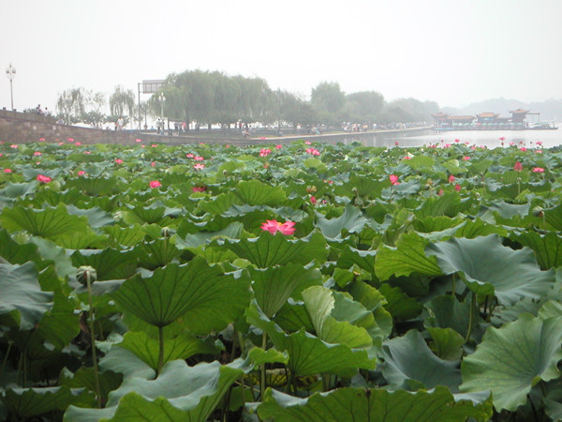
接天莲叶无穷碧，
映日荷花别样红。
——宋、杨万里

Slide 3
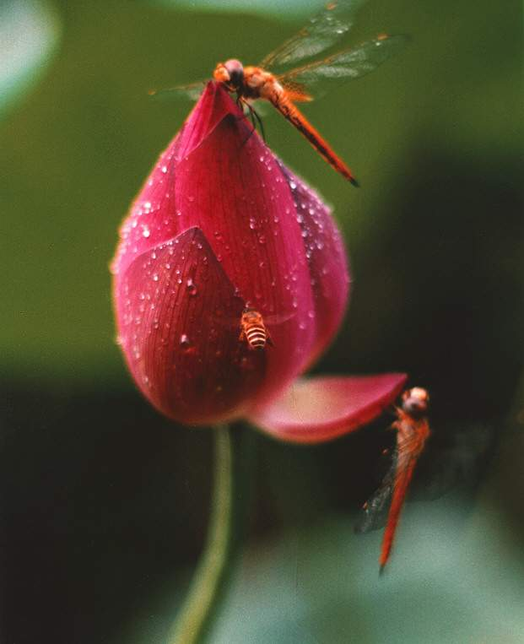
小荷才露尖尖角
早有蜻蜓立上头
——杨万里《小池》

Slide 4
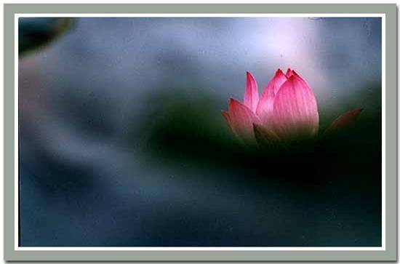
采莲曲
唐—王昌龄
荷叶罗裙一色裁,芙蓉向脸兩边开。
乱入池中看不见,闻歌始觉有人來。

Slide 5
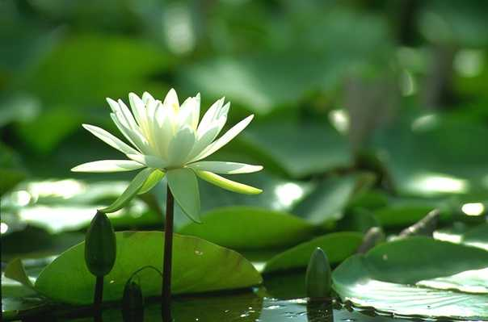
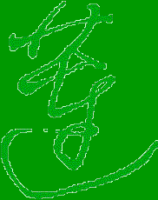
爱莲说
周敦颐

Slide 6
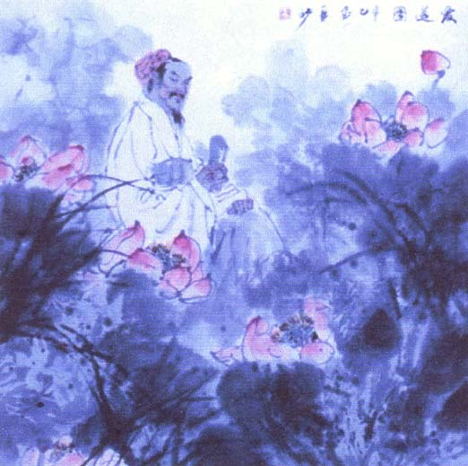
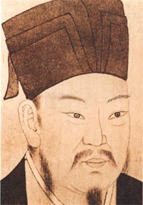
作者是 ，字 ， 朝
家。
周敦颐(1017-1073) ，宋代道洲(现在湖南省道县)人，字茂叔，谥号元公，著名的哲学家。因他世居道县濂溪，后居庐山莲花峰前，峰下有溪，也命名为濂溪，学者们称他为濂溪先生。

Slide 7
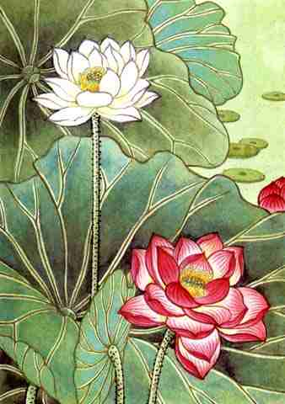
说
“说”是一种议论文的文体，可以直接说明事物或论述道理，也可以借人借事或借物的记载来论述道理。
《爱莲说》就是说说爱好莲花的问题。

Slide 8
爱莲说
颐yí
周敦颐
蕃fán
水陆草木之花，可爱者甚蕃。晋陶渊明独爱菊。自李唐来，世人甚爱牡丹。予独爱莲之出淤泥而不染，濯清涟而不妖，中通外直，不蔓不枝，香远益清，亭亭净植，可远观而不可亵玩焉。
予谓菊，花之隐逸者也；牡丹，花之富贵者也；莲，花之君子者也。噫，菊之爱，陶后鲜有闻。莲之爱，同予者何人？牡丹之爱，宜乎众矣。
淤yū
濯zhuó
涟lián
亵xiè
逸yì
噫yī
鲜xiǎn

Slide 9
朗读要求
1、读准字音
2、速度舒缓一些
3、注意抑扬顿挫，要有高低起伏（骈句，散句结合）
4、读出感情

Slide 10
骈句
字数相同，意思相对的句子。前文所学的对偶句也可称为骈句.(思考：《陋室铭》中骈句多，还是本文中骈句多？)
1、出淤泥而不染，濯清涟而不妖
2、予谓菊，花之隐逸者也；牡丹，花之富贵者也 ；莲，花之君子者也。
语气逐渐加强，层层推进，富有气势

Slide 11
课文朗读(读清句读、读出节奏)
水陆草木/之花，可爱者/甚蕃。晋/陶渊明/独爱菊。自/李唐来，世人/甚爱牡丹。予/独爱/莲之出淤泥/而不染，濯清涟/而不妖，中通/外直，不蔓/不枝，香远/益清，亭亭/净植，可远观/而不可亵玩焉。
予/谓菊，花之/隐逸者也；牡丹，花之/富贵者也；莲，花之/君子者也。噫！菊之爱，陶后/鲜有闻。莲之爱，同予者/何人？牡丹之爱，宜乎/众矣。

Slide 12
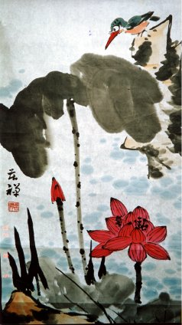
理解感悟
“我”爱莲花的什么？
出淤泥而不染，
濯清涟而不妖，
中通外直，
不蔓不枝，
香远益清，
亭亭净植，
可远观而不可亵玩焉。

Slide 13
作者分别从哪些方面描写莲花的？
予独爱莲之出淤泥
……而不可亵玩焉。
中通外直,不蔓不枝，
香远益清。
亭亭净植,可远观而
不可亵玩焉是
是从生长环境方面来写的
是从体态香气方面来写的
是从风度气质方面来写的

Slide 14
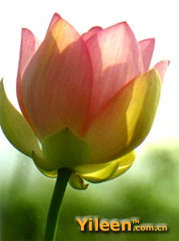
莲
君子
出淤泥而不染
不与世俗同流合污
濯清涟而不妖
不攀附权贵
中通外直
独立高洁
不蔓不枝
美名远扬
香远益清
纯真自然不显媚态
亭亭净植
内心通达行为正直
可远观而不可亵玩
自尊自爱令人尊敬

Slide 15
你认为莲与君子有哪些相同之处？
生长环境：“出淤泥而不染，濯清涟而不妖”
体态香气：“中通外直，不蔓不枝，香远益清”
风度气质：“亭亭净植，可远观而不可亵玩焉”
——生性高洁，不与
世俗同流合污，
也不孤高自许。
——通达事理，行为
方正，不攀附权贵，
美名远扬，芳名远播。
——志洁行廉，仪态端
庄，令人敬重而不
敢轻侮。

Slide 16
本文以“爱”为脉络，写出了对莲花的喜爱，为何还要写菊花和牡丹？
这是运用了衬托的写法。
菊花具有不畏严寒，傲霜斗雪；同时
又是花中的隐士，具有不愿与世俗同流合污
的超凡品格。因此它是从正面衬托莲的形象。
牡丹雍容华贵历来是富贵的象征，人们
对它的喜爱充分反映了贪慕富贵，追逐名利
的世风。因此它是从反面衬托莲的形象。

Slide 17
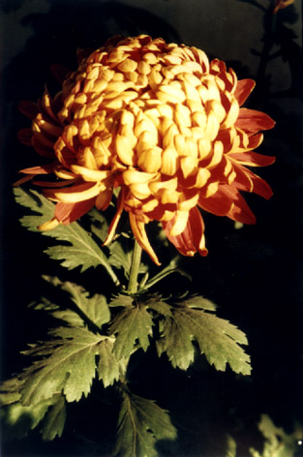
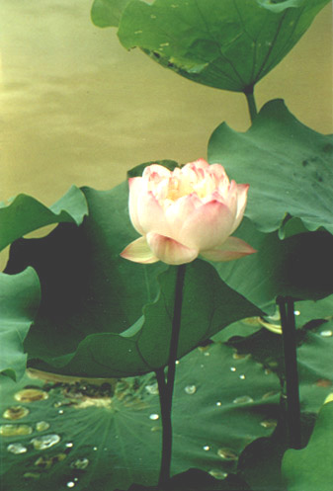

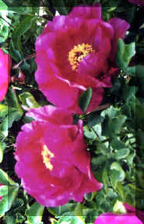
晋陶渊明独爱菊
菊，花之隐逸者也
予独爱莲之……
莲，花之君子者也。
自李唐来，世人甚爱牡丹。
牡丹，花之富贵者也。
正衬
反衬
品格高洁超凡脱俗
质朴正直志洁行廉
贪慕富贵追逐名利
既不愿像陶渊明那样消极避世，又不愿像世人那样追逐功名富贵，
他要在污浊的世间独立不移，永远保持清白的操守和正直的品德。

Slide 18



隐
逸
者
鲜
有
闻
傲霜斗雪
品格高洁
陶渊明 爱
君
子
何
人
予 爱
富
贵
者
众
矣
世人 爱
雍容华贵
象征富贵

Slide 19
怎样理解“莲之爱，同予者何人”？
这是一个反问句。一方面照应上文“予独爱莲”，另一方面也慨叹当时与作者志同道合的人少，即使同道不多，也要做像莲花那样高洁正直，洁身自好，不与世俗同流合污的人。

Slide 20
“牡丹之爱，宜乎众矣。”表达了作者怎样的感情？
这个感叹句，是作者对那时一些士大夫追求名利，求取富贵的处世态度的强烈讽刺。

Slide 21
唐朝初期特别推崇牡丹，把它视为珍品，誉为国花。赏玩牡丹，更成为盛行的社会风气。直到宋代仍然如此。但作者在数百年习染成风的势力中，却能独步于尘俗之外，显示了他的高超不凡。作者在《爱莲说》中不但写出了莲花美丽的外形，芬芳的气质，而且对它那高洁的品德，美好的情操，正派的风度作了逼真逼肖、尽善尽美的描绘，充分表现了作者对莲花的倾慕之情。很显然，这和一般封建士大夫消闲遣兴的赏玩迥然不同。它反映了作者对在污浊社会中能保持高洁情操的志同道合者的敬仰，对追名逐利的小人的厌弃。同时，也是他自我品德的写照。他为官正直，不媚权贵，不畏酷吏，明断狱案：“以洗冤物为己任”为了主持公道，他甚至不惜丢掉乌纱帽。黄庭坚称颂他：“人品甚高，胸怀洒落，如光风霁月。”

Slide 22
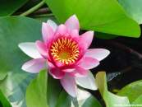


君子
托物
言志
托物言志：即抽取事物的某种特征，来象征人的某种品格，以表达作者自己的思想感情,理想志愿。
课文以莲自况，表明自己是一个像莲那样品格高洁，不趋炎附势，不追求富贵的君子。

Slide 23
爱 莲 说
周敦颐
菊—隐逸者：志向高洁，隐居避世
（惋惜）
[正衬]
爱
牡丹—富贵者：贪慕荣华，追求名利
（讽刺）
[反衬]
莲—君子：洁身自好，不慕名利
（赞美）
托物言志
表达自己不慕名利，洁身自好的生活态度。 对当时追名逐利，趋炎附势的恶浊世风的鄙弃。

Slide 24
根据提示理解：
1、《爱莲说》中用来比喻君子既不与世俗同流合污，又不孤高自傲的句子是：
2、《爱莲说》中比喻君子通达事理，行为方正，美名远扬的句子是：
莲之出淤泥而不染，濯清涟而不妖。
中通外直，不蔓不枝，香远益清

Slide 25
根据提示理解：
3、《爱莲说》中比喻君子志洁行廉，庄重而又令人敬佩的句子是：
4、《爱莲说》中与“近朱者赤，近墨者黑”意思相反的一句是：
5、《爱莲说》中最能概括莲的高贵品质的一句话是：
亭亭净植，可远观而不可亵玩焉。
莲之出淤泥而不染，濯清涟而不妖。
莲，花之君子者也。

Slide 26
根据提示理解：
6、用自己的语言概括作者赞扬的莲花的高贵品质：
正直、通达、庄重、洁身自好、
不与世俗同流合污、清高而美名远扬。
7、文中对莲花的描写有什么作用？
答：通过描写莲的形象，
赋予莲以美好的品质，
进而以花喻人，
揭示作者不慕名利，洁身自好的品质。

Slide 27
反馈练习
1、学习运用托物言志的手法，联系自己的志趣和追求，说说你最喜爱哪种花，并用一句话来概括原因。
例：我喜爱梅花，因为它是花中的志士，坚强不屈。

Slide 28
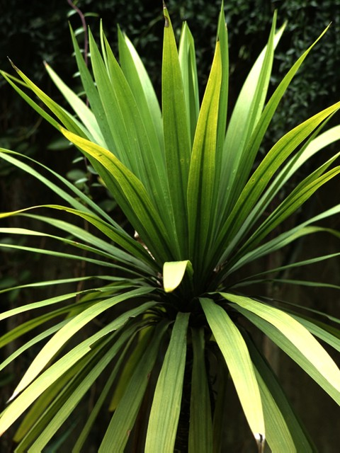

Slide 29
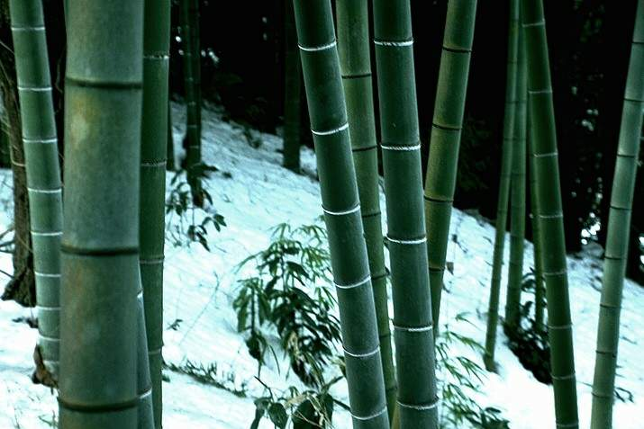

Slide 30
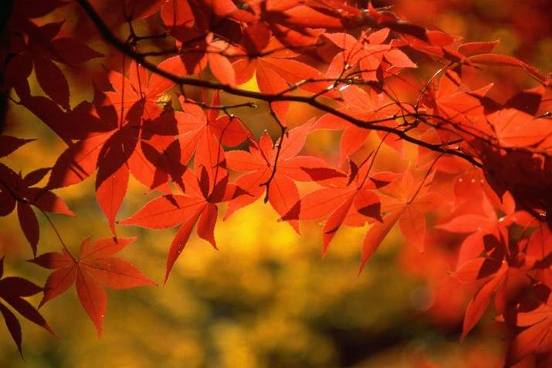
红叶：历风霜而愈红

